Slide 1

2026

Slide 2


«КОМАНДА»
НАЗВАНИЕ СТАРТАП-ПРОЕКТА
ЭКОЛАВКА
ЛИДЕР КОМАНДЫ: Новоселов Владислав
2026

Slide 3
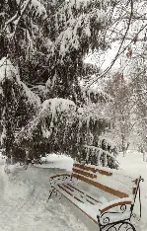
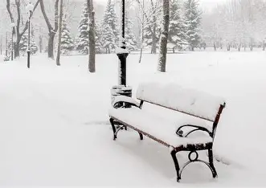
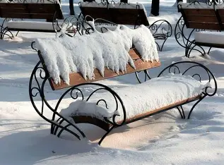
АКТУАЛЬНОСТЬ
Зимой скамейки в парках пустуют — сидеть на холодном невозможно. Городские службы тратят миллионы на вывоз листьев на полигоны и на электрический подогрев сидений. Нацпроект «Комфортная городская среда» требует зелёных решений. Наше решение превращает отходы в тепло и комфорт.
2026

Slide 4
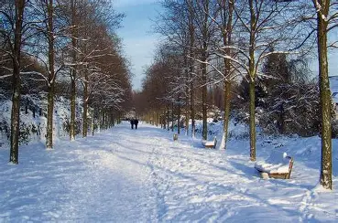
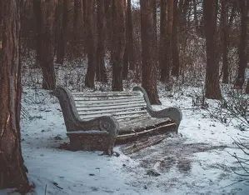
ПРОБЛЕМА
Зимой в парке на лавочки никто не садится, потому что сиденья ледяные. Посетители мёрзнут, гуляют стоя или уходят в торговые центры. Парк теряет свою функцию как общественное пространство на 4-5 месяцев в году.
2026

Slide 5

ОПИСАНИЕ ПРОДУКТА
И ТЕХНОЛОГИИ
Основой является правильный компостный ящик.
Компостник должен представлять из себя ящик с отверстиями для доступа воздуха. Внутри компоненты закладываются слоями по 15-25 см, как слоёный пирог: щепа, листья, трава, навоз. Слои нельзя трамбовать потому что нужен кислород. Верх присыпают землёй и укрывают дышащим спанбондом но нельзя использовать плёнку, т.к. плёнка не пропускает воздух и вызывает гниение.
В толщу компоста вмонтирован змеевик из нержавеющей трубы. В качестве теплоносителя используется пропиленгликоль. Циркуляция самотечная без насоса. Регистры под сиденьями 5 лавочек отдают тепло.
Осенью используются листья. Летом и весной можно использовать скошенную траву, кухонные отходы (овощные очистки), сидераты, солому, опилки, бумагу. Навоз и зелёная масса дают азот, который разогревает кучу. Без азота процесс идёт вяло.
Аэробные бактерии разлагают органику, температура внутри поднимается до 50-70°C. Доступ воздуха, правильная влажность и баланс углерода с азотом обеспечивают стабильное тепло без запаха гниения.
2026

Slide 6
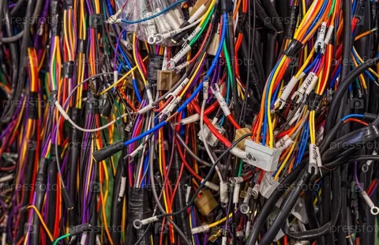


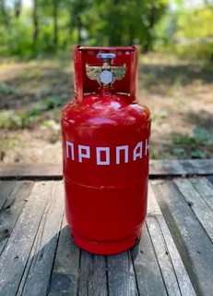




АНАЛИЗ КОНКУРЕНТОВ
Электрические подогреваемые скамьи очень удобны, но дороги в эксплуатации и зависят от сети. Газовые и ИК-обогреватели слишком опасны в парке и в добавок выделяют CO₂. Обычный компост без системы теплоотбора гниёт, воняет и быстро остывает. Наше решение дешевле в обслуживании, безопасно и попутно утилизирует листья парка.
2026
Notes:
Опционально.

Slide 7
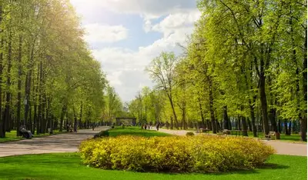
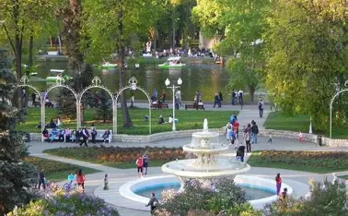
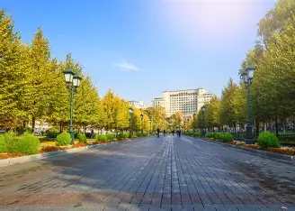
АНАЛИЗ РЫНКА
По данным Минстроя в России
15 000 благоустроенных парков. Нам подходят города с холодной зимой, а это примерно 9 000 парков и около 45 000 лавочек. Ежегодно на благоустройство выделяют более 100 млрд рублей. Растёт число грантов на экологию и ESG-бюджетов компаний.
2026
Notes:
Опционально.

Slide 8


БИЗНЕС-МОДЕЛЬ
Мы используем модель B2G, то есть мы продаём лавочки паркам и муниципалитетам.
Мы продаем лавочки «Под ключ». Цена обговаривается с покупателем. В комплект входит: ящик/бункер для компоста, лавочка, регистры под сиденьями.
Для парка будет бонусом, что через 1,5-2 года готовый компост - бесплатное удобрение для клумб.
Выгода для парка заключается в том, что наш проект экономит на вывозе листьев и не требует уплаты за электричество. Деньги планируем использовать из бюджета благоустройства или грантов.
2026
Notes:
Опционально.

Slide 9
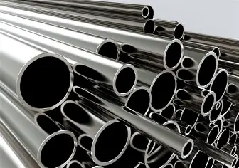
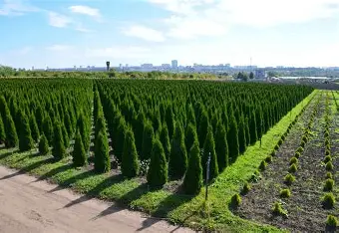
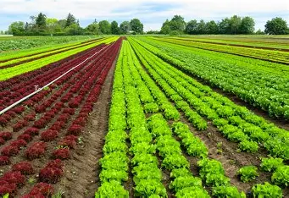

ИНУСТРИАЛЬНЫЕ ПАРТНЕРЫ
Наши партнеры это поставщики труб PE-RT и PEX на стадии отбора образцов, зелёные хозяйства и питомники готовы отдавать щепу и навоз бесплатно как отходы. А пилотные парки в Старом Осколе и Белгороде наша предварительная поддержка. Рассматриваем выход на корпоративные гранты металлургических компаний (Славянка).
2026

Slide 10
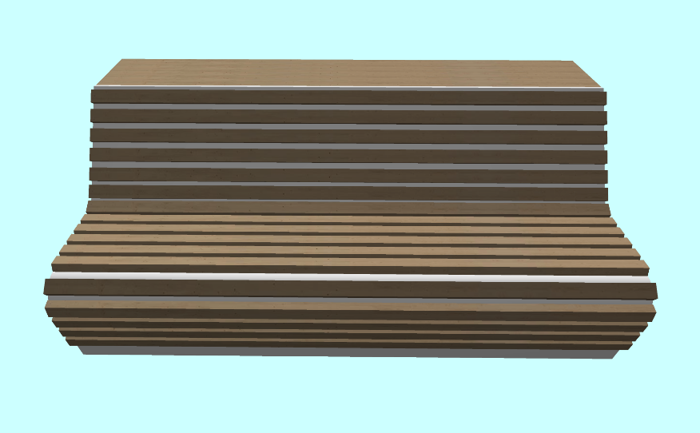
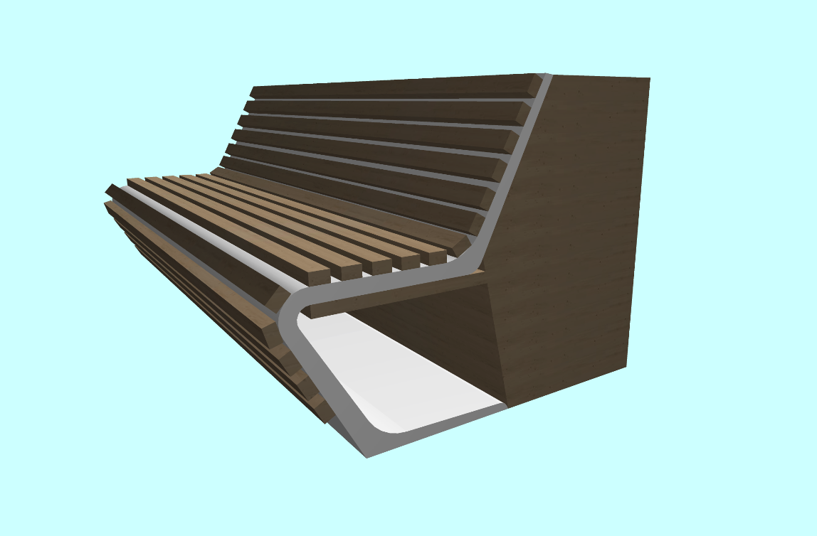
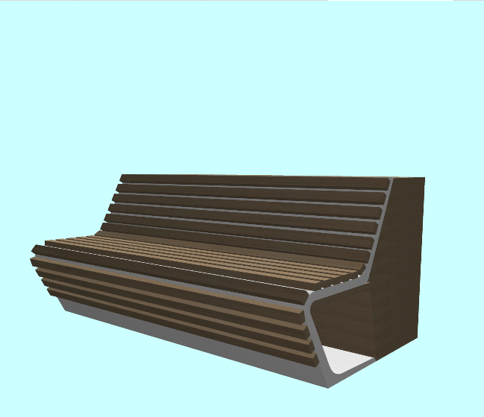
ТЕКУЩИЕ РЕЗУЛЬТАТЫ
На данный момент мы уже имеем теоретическую модель продукции, а уже осенью будем иметь готовый опытный образец, тогда же и начнем испытания.
2026

Slide 11
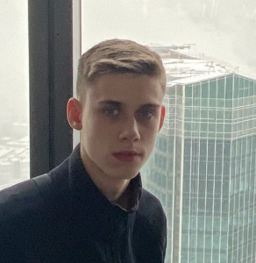
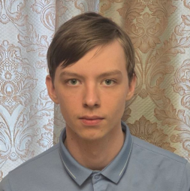
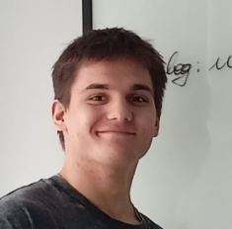
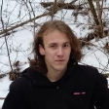
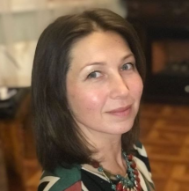

КОМАНДА
Калинин Антон Александрович
Левицкий Владислав Юрьевич
Мошков Роман Сергеевич
Новоселов Владислав Геннадьевич
Вильке Анастасия Сергеевна
Меренков Александр Владимирович
Наставник
Трекер
2026

Slide 12




КОНТАКТЫ
@fillgord
@fillgord
2026

